Slide 1
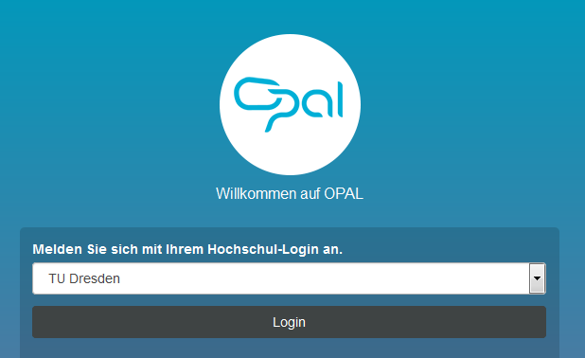
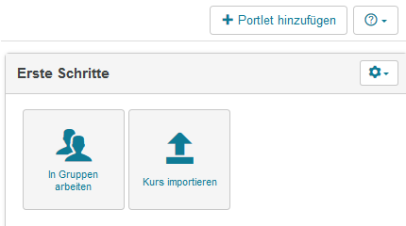

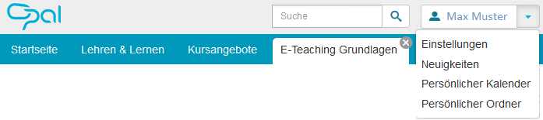

Erste Schritte in OPAL
Einloggen
Loggen Sie sich mit Ihrem Hochschullogin unter tu-dresden.de/opal ein. Wählen Sie unter Login die TU-Dresden aus. Beim erstmaligen Anmelden in OPAL müssen Sie die Datenschutz- und Nutzungs-bedingungen akzeptieren.
Startseite
Nach der Anmeldung gelangen Sie auf Ihre persönliche Startseite. Diese können Sie personalisieren, d.h. neue Fenster (Portlets) hinzufügen oder verschieben.
Gehen Sie dazu auf Portlet hinzufügen oder konfigurieren Sie diese über das kleine Zahnrad.
1
Benutzeroberfläche
Neben den drei Hauptnavigationsbereichen Startseite, Lehren & Lernen sowie Kursangebote öffnen sich die Kurse in jeweils eigenen Tabs.
elearning@tu-dresden.de E-Learning an der TU Dresden (0351) 463-34942
Autor: TU Dresden Medienzentrum
Ihre Startseite können Sie mithilfe von Portlets indi-vidualisieren und für Schnell-zugriffe nutzen.
Sie finden hier Kurse und Gruppen in denen Sie aktiv sind, sowie Ihre Leistungs-nachweise.
Die Kursangebote geben Ihnen eine Übersicht über alle vorhandenen Lernressourcen.
In den einzelnen Tabs öffnen sich Lerninhalte wie Kurse oder Gruppen.
Hier finden Sie persönliche Inhalte und Einstellungen.
Die Navigation auf mobilen Geräten wie Smartphone oder Tablet geschieht über ein dynamisches Menü auf der linken Seite des Bildschirms.
elearning@tu-dresden.de E-Learning an der TU Dresden (0351) 463-34942
Autor: TU Dresden Medienzentrum

Slide 2
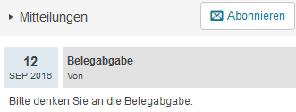


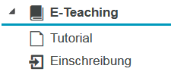
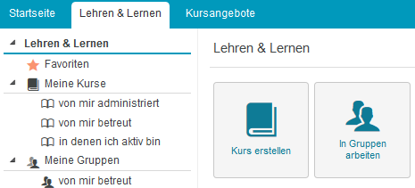
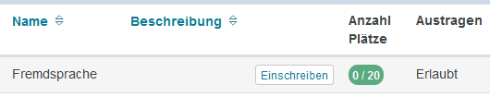
Kurs
Ein Kurs ist ein virtueller Raum, der für Lehre, Kommunikation und gemeinsames Arbeiten genutzt werden kann. Bestehende Präsenz-veranstaltungen wie Seminare, Vorlesungen oder Schulungen können dadurch ergänzt werden.
Favoriten:
Um oft genutzte Kurse schneller aufzurufen, können Sie diese zu Ihren Favoriten hinzufügen.
Klicken Sie dazu auf den Stern in der oberen Leiste des Kurses. Die Favoriten erscheinen dann auf der Startseite.
Abonnieren
Änderungen in Wikis, Foren, Ordnern und Mitteilungen können Sie abonnieren. Bei Neuigkeiten werden Sie von OPAL informiert.
Ihre Abonnements können Sie über das Menü Neuigkeiten aufrufen und verwalten.
In Veranstaltungen einschreiben
Die Teilnahme an einem Kurs wird oftmals über Einschreibungen realisiert. Diese finden Sie in der linken Navigationsleiste des Kurses.
Inhalte erstellen
Unter Lehren & Lernen können OPAL- Nutzer mit Autorenrechten Kurse erstellen.
Schreiben Sie sich in einen Kurs ein, werden Sie einer dem Kurs angeschlossenen Gruppe zugeteilt.
Diese Gruppen dienen vorwiegend der Verwaltung von Kursteilnehmern.
Allen OPAL-Nutzern stehen darüber hinaus kursunabhängig Arbeitsgruppen mit einer Auswahl von Werkzeugen (z.B. Ordner, Forum, etc.) zum gemeinsamen Austausch von Informationen zur Verfügung.

